Slide 1
Kotlin Multiplatform Mobile als alternatief voor native applicaties
Een vergelijkende studie en proof-of-concept

Slide 2
Overzicht
Inleiding
Stand van Zaken
Methodologie
Conclusie

Slide 3
Inleiding

Slide 4
Probleemstelling
Ontwikkeling van applicaties, native versus cross-platorm
Kotlin Multiplatform → Kotlin Multiplatform Mobile

Slide 5
Onderzoeksvraag
Android
iOS
Sneller alternatief
Efficiënter alternatief
SWOT-analyse

Slide 6
Doelstelling
Drie applicaties
Native iOS
Native Android
KMM iOS & Android
Testen
KMM nog steeds in alpha

Slide 7
Stand van zaken

Slide 8
Kotlin
2011
JetBrains
2017 → Standaardtaal voor Android
Kenmerken
Algemeen
Statisch
Type-interferentie
Cross-platform

Slide 9
Platformen
Programmeertaal
Besturingssysteem
Hardware
Elke combinatie van bovenstaande

Slide 10
SWOT-analyse
Sterktes
Zwaktes
Kansen
Bedreigingen

Slide 11
Kotlin Multiplatform
Software Development Kit
Gegenereerde applicaties
Business logica gedeeld → native UI
Augustus 2020 → alpha

Slide 12
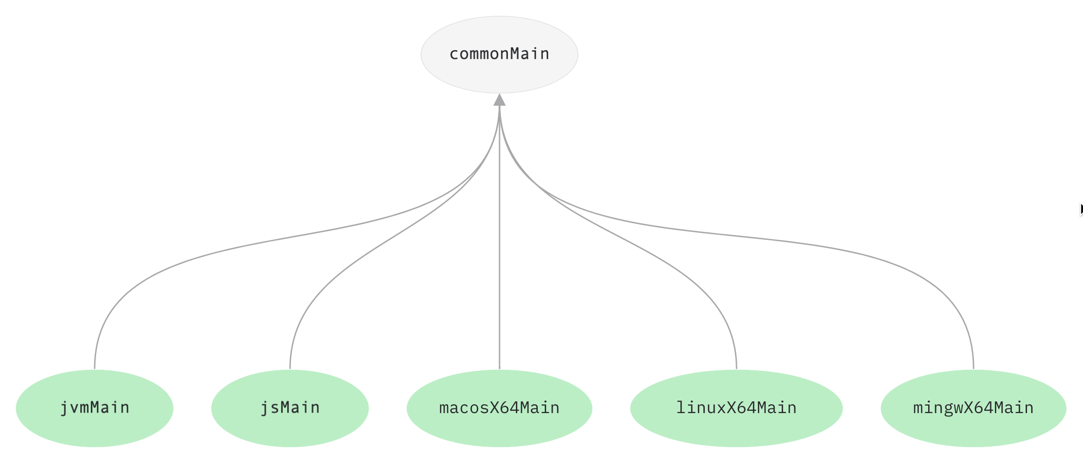

Slide 13
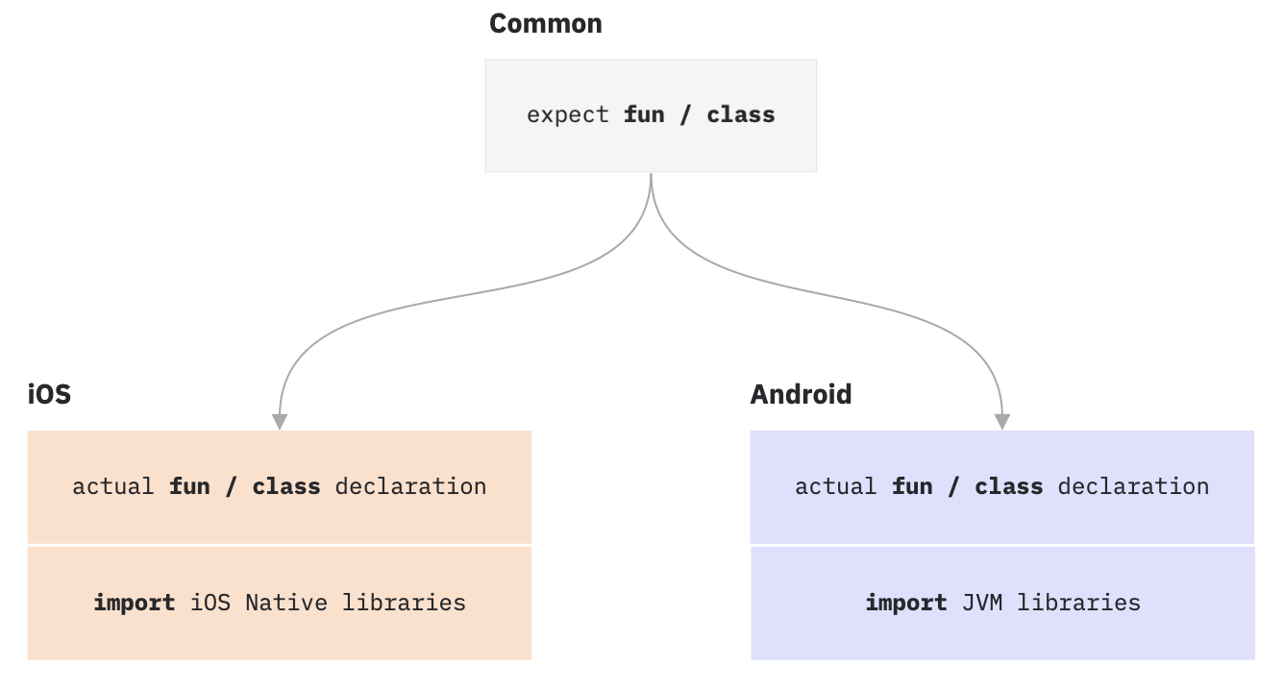

Slide 14
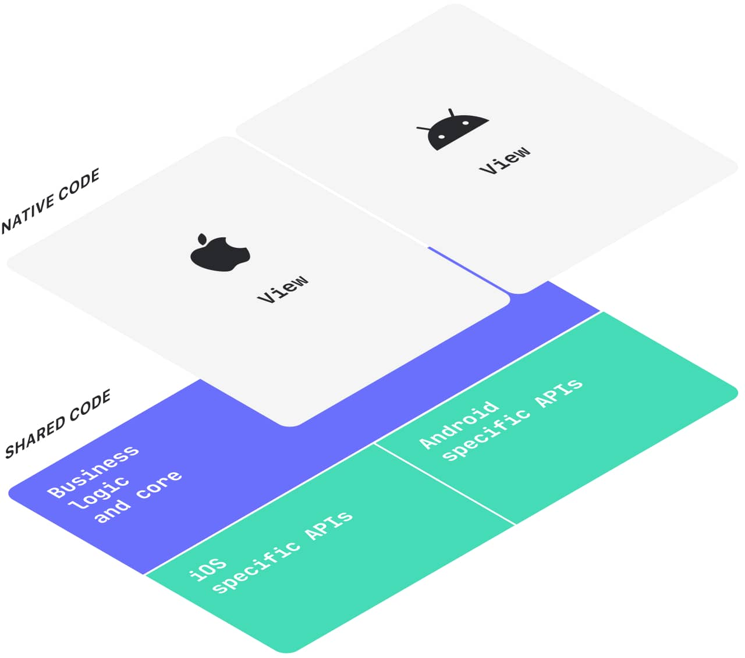

Slide 15
Testcriteria
Aantal lijnen code
Compileersnelheid
Voetafdruk
Ontwikkeltijd
Kostprijs

Slide 16
Methodologie

Slide 17
Hardware & software
MacBook Pro
Android Studio
KMM plug-in
Xcode
JDK

Slide 18
Applicaties
Basis applicatie
Toont huidig besturingssysteem
KMM voor Android en iOS
Native Android
Native iOS

Slide 19
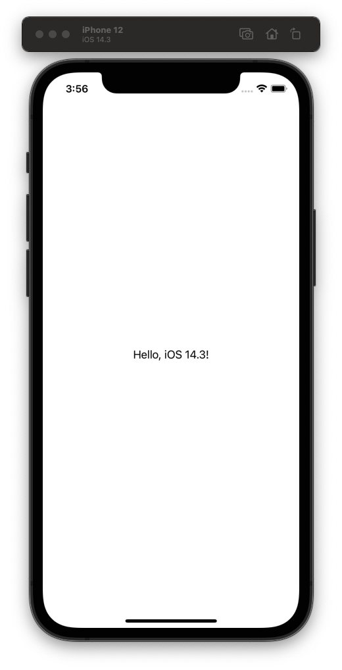
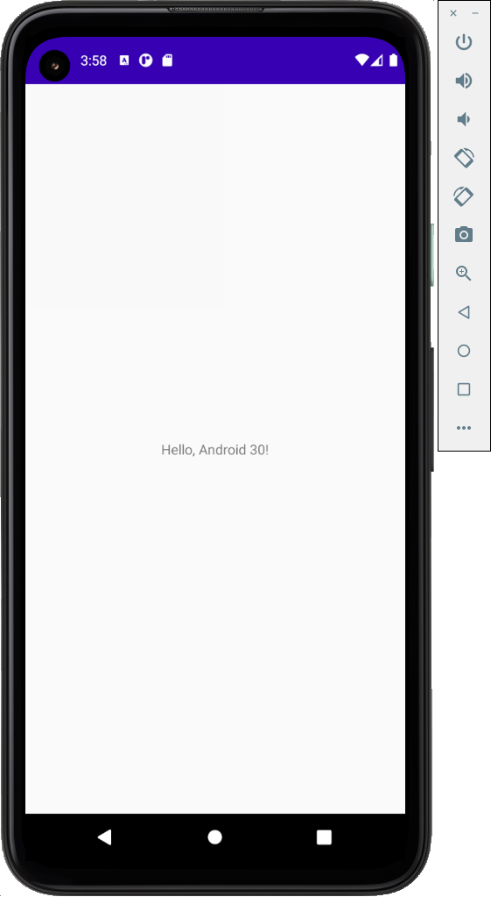

Slide 20
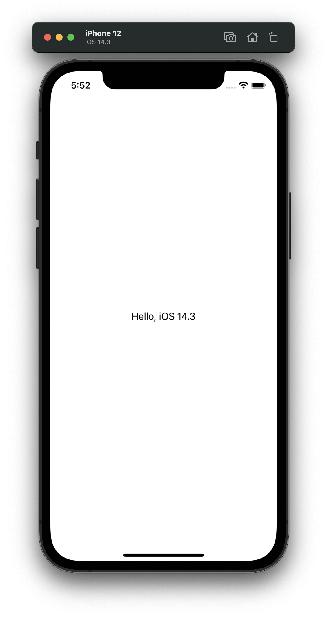
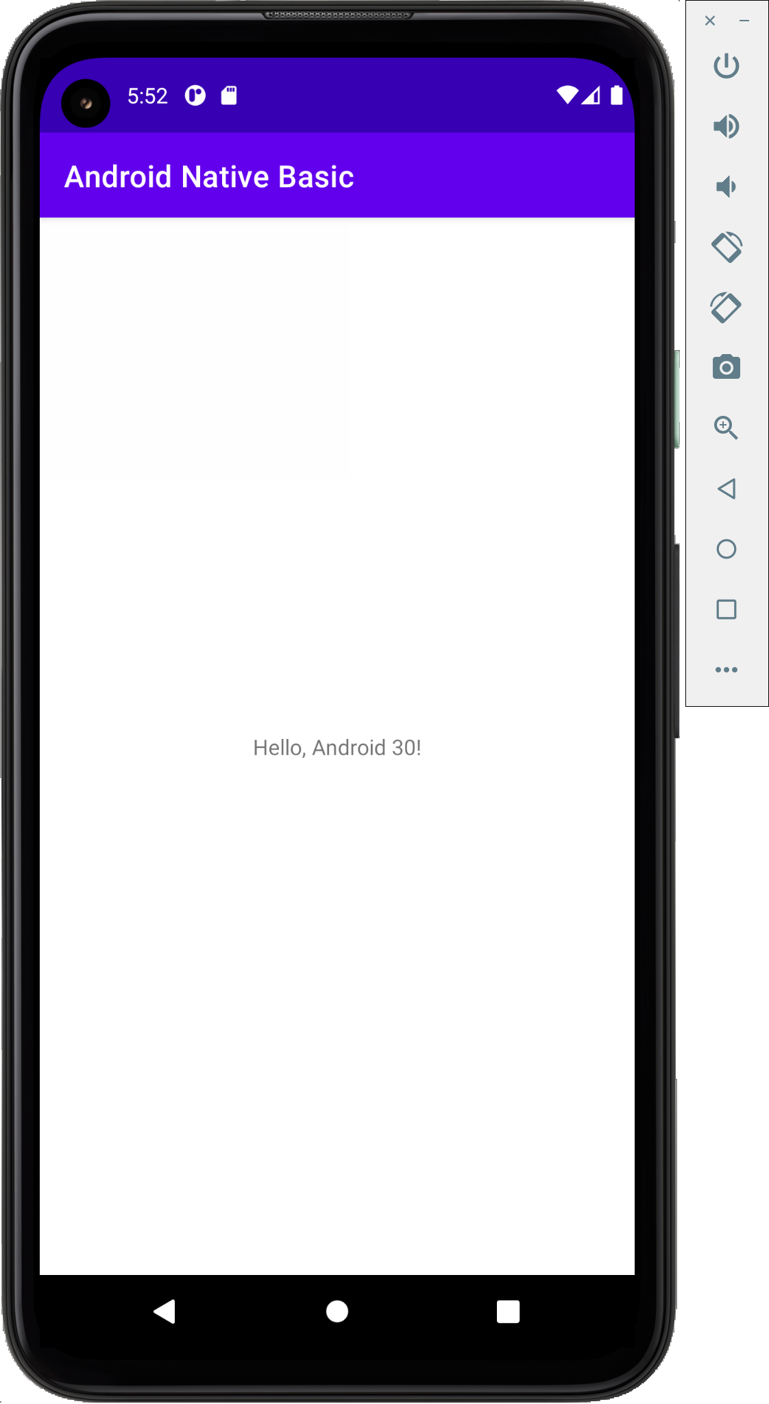

Slide 21
Aantal lijnen code
Plug-in binnen Android Studio
KMM – 1605
Native Android – 389
Native iOS – 1634

Slide 22
Compileersnelheid
1e compilatie
Native Android
10,900
Native iOS
21,531
KMM
5,873

Slide 23
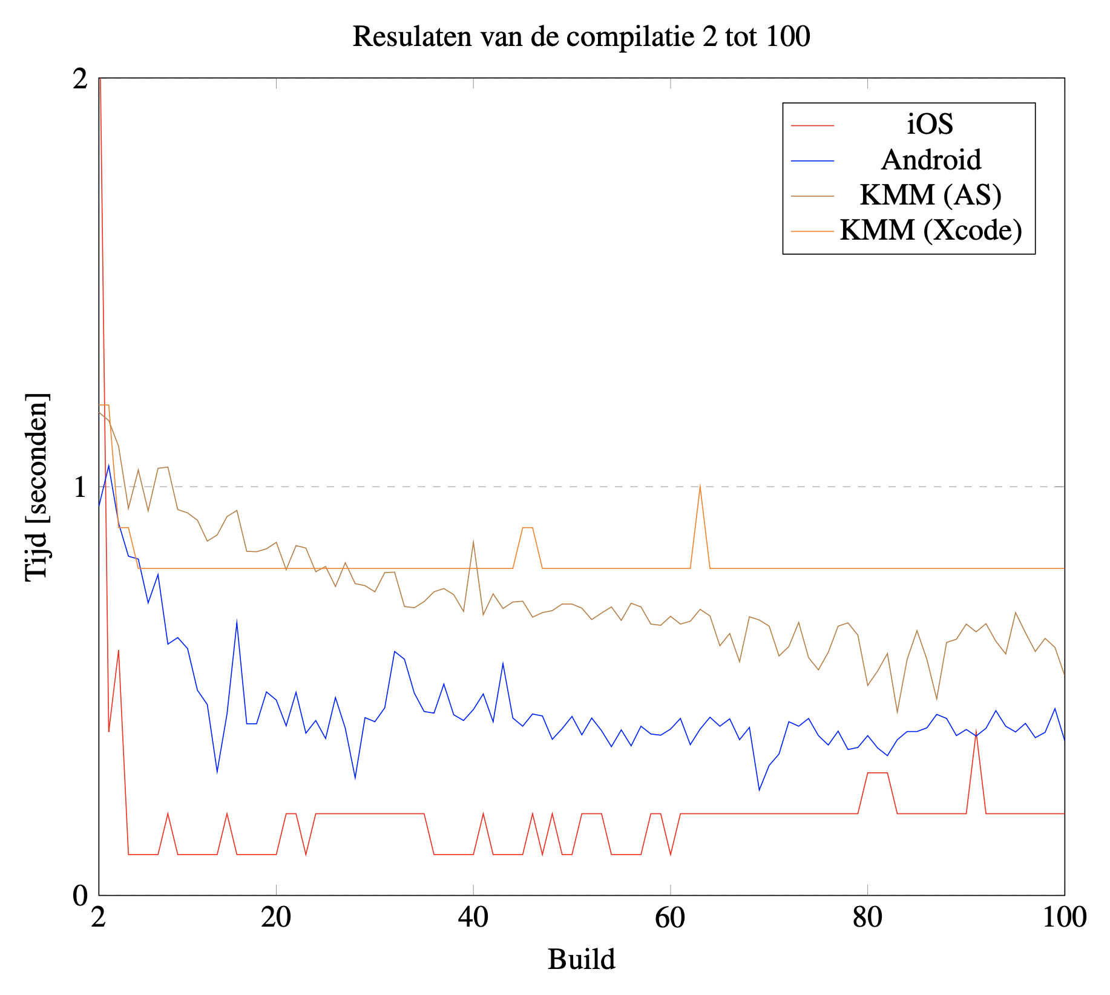
Compilatie 2 tot 100
 | Native | KMM
Gem. | 0,658 | 0,730
Med. | 0,607 | 0,697
Stddev. | 0,305 | 0,142
Var. | 0,093 | 0,020

Slide 24
Voetafdruk
Platform | Native | KMM
Android | 9,58 MB | 7,92 MB
iOS | 0,233 MB | 2,1 MB
Totaal | 9,803 MB | 10,020 MB

Slide 25
Ontwikkeltijd
Native Android
1 uur 32 minuten
Native iOS
1 uur 56 minuten
KMM
3 uur 26 minuten

Slide 26
Kostprijs
€ 85,- excl. btw per uur
Native
Android → € 221,57 excl. btw
iOS → € 279,37 excl. btw
KMM
€ 496,12 excl. btw
Projectmanagementkosten

Slide 27
Conclusie

Slide 28
Resultaten van de testen
Aantal lijnen code
KMM is 25% efficiënter dan native
Compleersnelheid
KMM is 550% sneller dan native
Voetafdruk
KMM 2% groter dan native

Slide 29
Resultaten van de testen
Ontwikkeltijd
KMM → 3 uur 26 minuten
Native → 3 uur 28 minuten
Kostprijs
KMM → € 496,12
Native → € 500,93

Slide 30
Verder onderzoek
Onderzoek naar voetafdruk
Applicaties uitbreiden
Verschillende developers
Vergelijking met Flutter of React Native

Slide 31
Conclusie
Android
iOS
Sneller alternatief
Efficiënter alternatief
SWOT-analyse

Slide 32
Conclusie
KMM kan als alternatief voor native applicaties
Veel potentieel
Alpha
Overschakelingsperiode

Slide 33
Bedankt voor uw aandacht

